Slide 1
Only for you

Slide 2



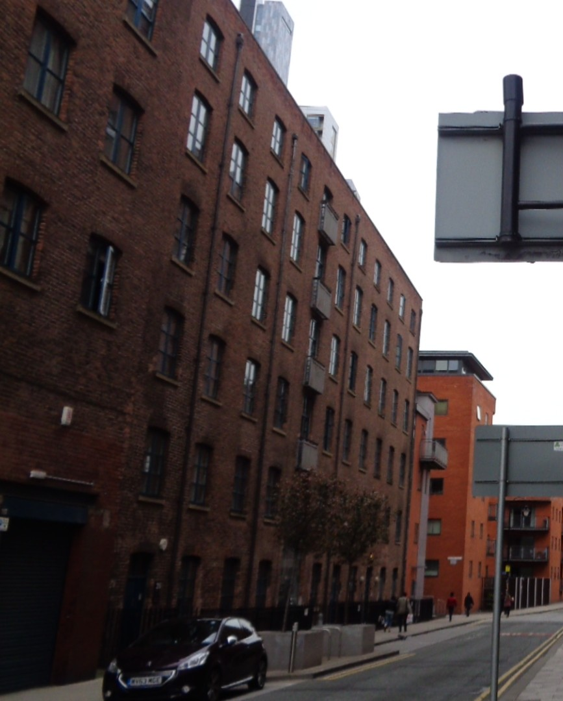



CONTENTS
团队介绍
项目介绍
市场分析

Slide 3


介绍我们的团队——新阳
团队特点
团队成员介绍与分工

Slide 4







团队特点&理念
我们五个人来自于不同的班级，因为对创新创业有着同样的热爱，我们聚在了一起。
This is a place where you work with love.
以“简约”的app风格，满足无穷的用户需求
以无可挑剔的服务，给用户一种专属的体验

Slide 5
项目介绍
项目简介
项目计划
项目功能开发顺序
开发后预计界面

Slide 6

项目简介
Only for you
不同于市面上专一需求专一定制的软件。
类似于淘宝店铺，微信公众号的建立一样，提供框架，然后用户自己添加内容。移动app，以安卓为平台开发。
图形界面参照微软汉堡菜单类型的ui 开发出类似界面。
用户可以添加语音文件图片文件，视频文件，文字文件在相应栏目，自己填充内容，完成属于自己的app送给想送的人。暂定为定制礼物————一个自己做的app送给想送的人。

Slide 7

项目计划
完成开发文
档，确定应用的开发内容
利用Mockplus开发UI界面和交互方式，做出图形界面
实现添加功能模块
测试应用，修复Bug，发布应用

Slide 8
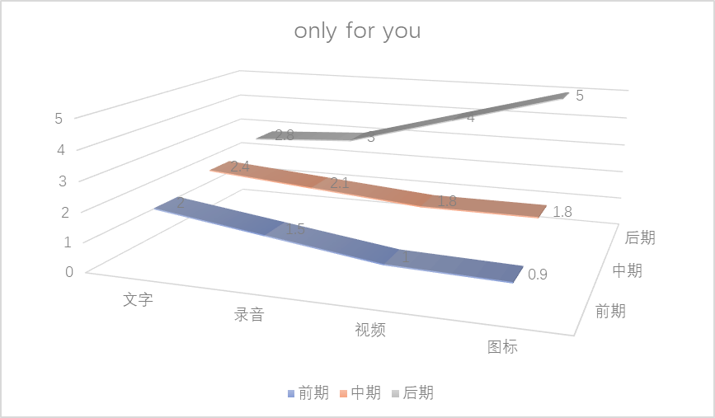
项目功能开发顺序

Slide 9
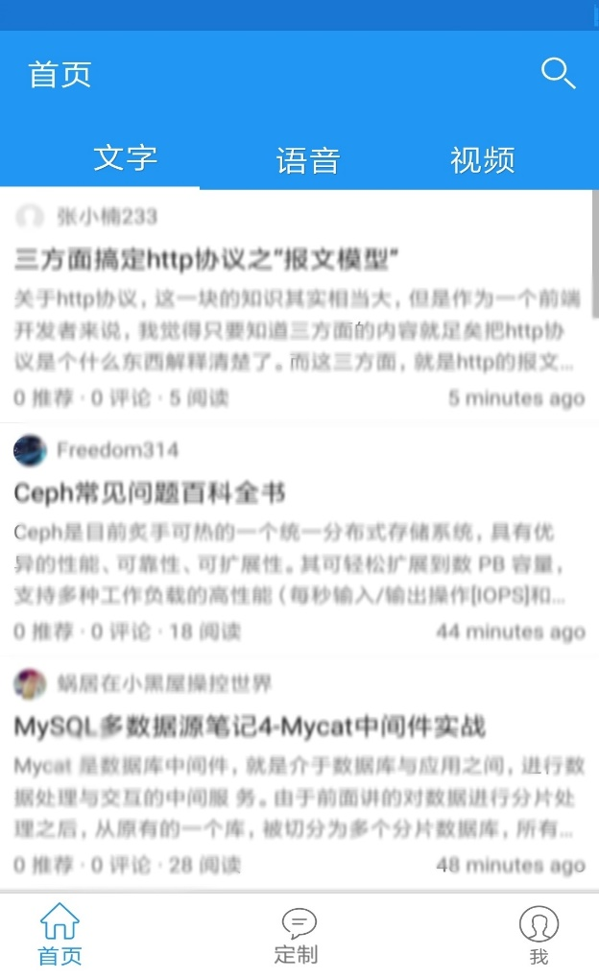
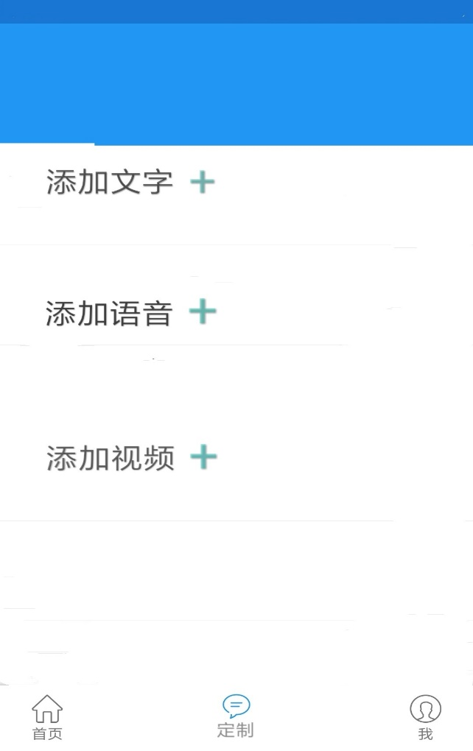
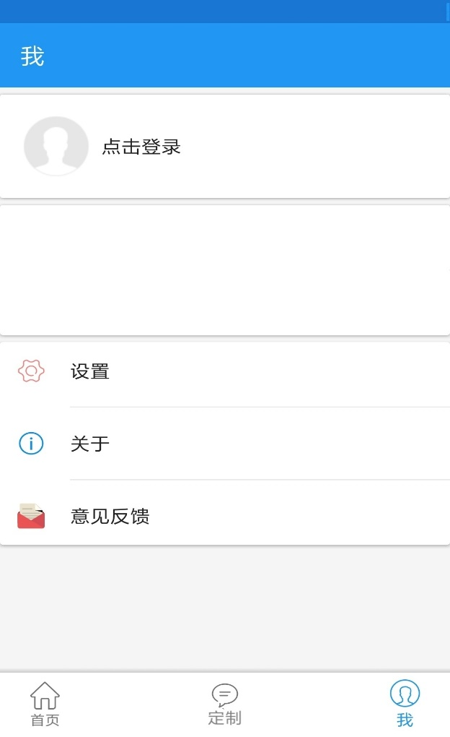
开发预计界面
首页界面
定制界面
个人界面

Slide 10
市场分析
市场分析
市场上相近软件分析
目标适用人群

Slide 11
市场分析
目前诸多APP开发软件将用户市场指向中小型企业，而忽视了用户的个人需求；而且主要由大型官网进行相关APP业务的承包，未能够其实实现“平民化”。借此契机，我们团队计划开发一款针对于用户个人的的私人订制软件only for you，以满足用户个人的需要，实现APP软件的量身定制，以弥补目前市场的短板。

Slide 12
市场上相近软件分析
APP制作官网 | 成立时间 | 服务主打 | 市场排名
力谱宿云 | 2010 | 软件开发 | 1
启汇网络 | 2014 | 软件开发 | 2
商侣软件 | 2011 | 互联网电子商务 | 3
GreenTomato | 2003 | 移动应用服务 | 4
Cherrypicks | 2000 | 手机应用 | 5
Clover四叶新媒体 | 2011 | APP应用解决方案 | 6

Slide 13
目标市场定位适用人群
我们的客户群体——在校学生为首的青年人群。

Slide 14
Thank you
来自——新阳团队

